Slide 1
Property Rights and Finance
我们毕业啦
其实是答辩的标题地方
产权与金融
Author: SIMON JOHNSON, JOHN MCMILLAN, AND CHRISTOPHER WOODRUFF*
Category：JEC D23，P23

Slide 2
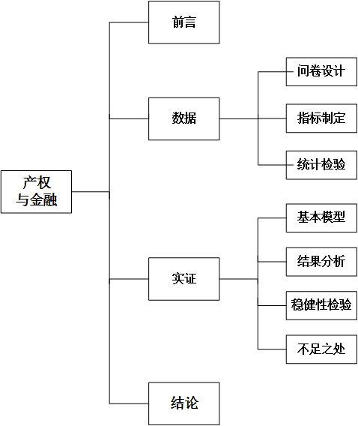
文献概述
数据处理
实证分析
文献总结

Slide 3

文献概述

Slide 4
文献概述
数据处理
实证分析
文献总结
核心摘要
From a survey of new firms in post-communist countries, we find that weak property rights discourage firms from reinvesting their profits, even when bank loans are available.
即使银行可以提供贷款，弱势产权依旧不利于企业把利润拿出来再投资。
主要框架
文献主体为两部分：
（1）数据收集及描述性统计:展示询问企业敏感的财务信息和产权问题的一种合理方式，确定产权安全指标并对各个变量进行描述性统计；
（2）模型框架及实证分析：测试产权安全是否足以影响企业家的投资决策。

Slide 5
数据处理

Slide 6
文献概述
数据处理
实证分析
文献总结
样本选择
为了控制产权保护与外部融资不相关，选取五个转型（共产主义转资本主义）国家中近期成立的和小型的制造业企业作为研究对象：
三个东欧国家：波兰（303）、罗马尼亚（321）、斯洛伐克（308）
两个远东国家：俄罗斯（269）、乌克兰（270）
虽然这些前共产主义国家的制度环境都相对薄弱，但在保护财产权的程度上却有相当大的差异。

Slide 7
文献概述
数据处理
实证分析
文献总结
问卷设计
两大思路结合
（1）对于利润再投资：比例与封闭类答案（选项）相结合，提高回复率
（2）对于敏感问题：以你行业的公司代替自己公司来提问
（这种问题的答案往往反映了企业家自己的经历）
涵盖了包括公司基本情况、客户情况、供应商情况、合同纠纷、信贷情况等五个方面，共262个问题。

Slide 8
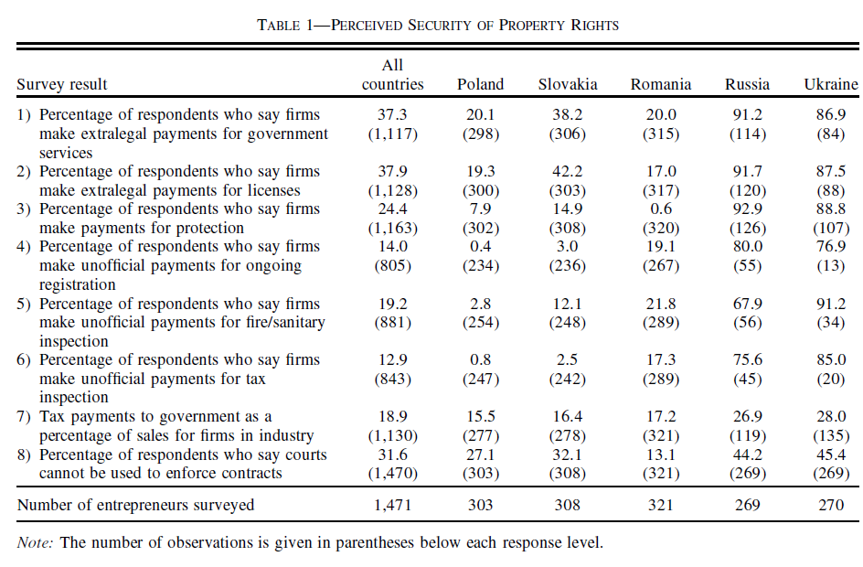
文献概述
数据处理
实证分析
文献总结
产权安全的测量及指标的选定
表 1-关于感知上产权安全性的测量指标

Slide 9
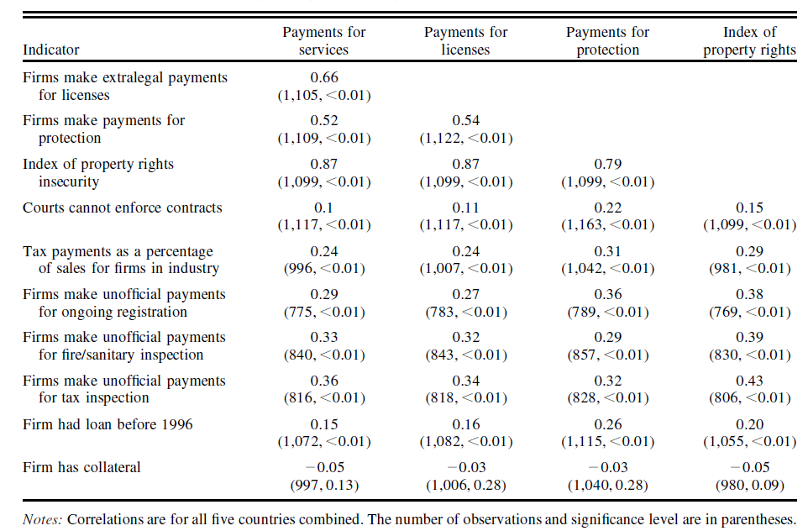
文献概述
数据处理
实证分析
文献总结
产权安全的测量及指标的选定
表2-不同产权安全性指标之间的相关系数表

Slide 10
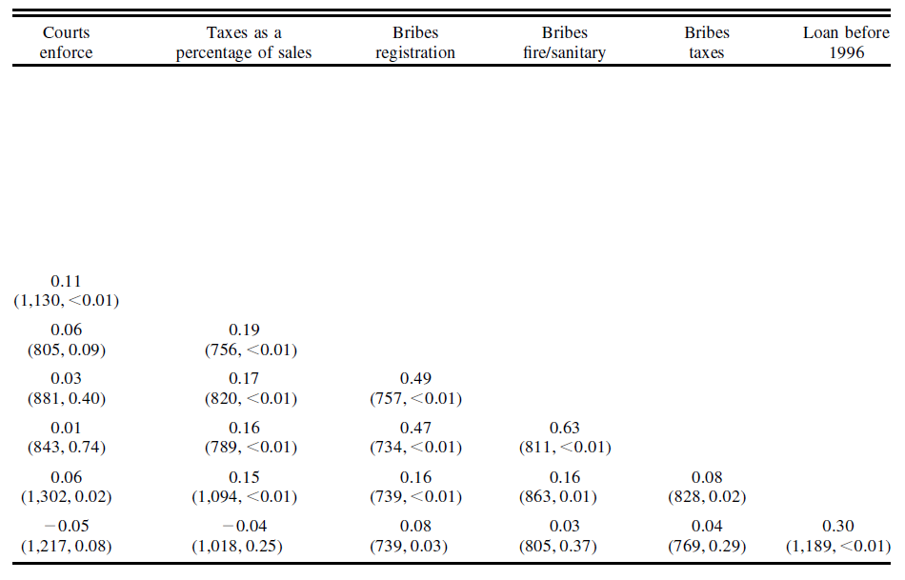
文献概述
数据处理
实证分析
文献总结
产权安全的测量及指标的选定
表2-不同产权安全性指标之间的相关系数表

Slide 11
文献概述
数据处理
实证分析
文献总结
产权安全的测量及指标的选定
产权不安全考虑因素
公司对政府服务进行法外支付
公司对许可证进行法外支付
公司为保护付款
公司认为法院不能有效执行合同
三种产权不安全指数
（1）加和指数：①+②+③
（2）简单指数：只要有①②③任意一项或几项就取1，否则取0
（3）调整指数： ①+②+③+④
采用（1）、（3）

Slide 12
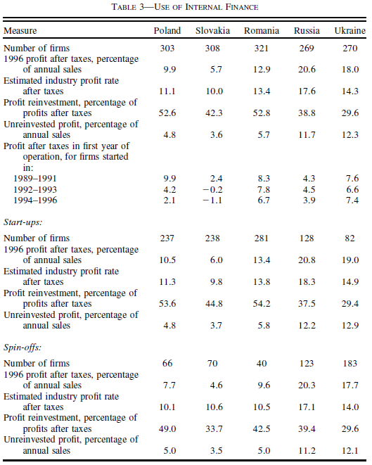
文献概述
数据处理
实证分析
文献总结
利润再投资率
的描述性统计
表 3-内部资金的使用

Slide 13
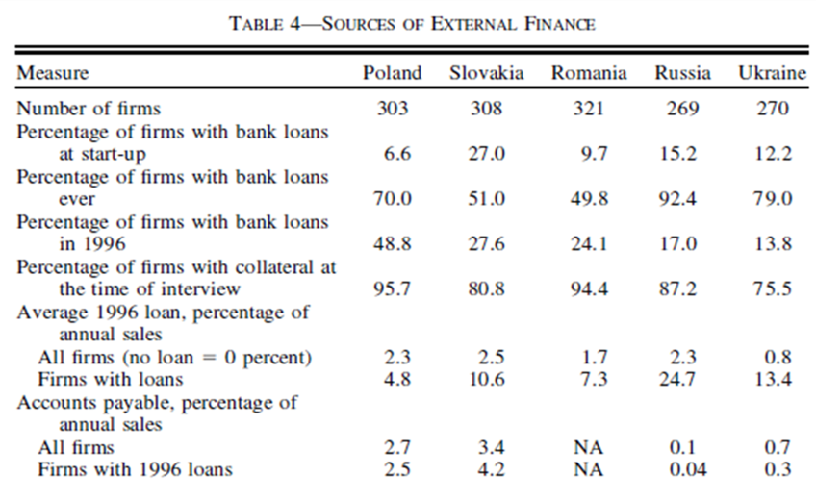
文献概述
数据处理
实证分析
文献总结
外部融资
表 4-外部融资的来源

Slide 14
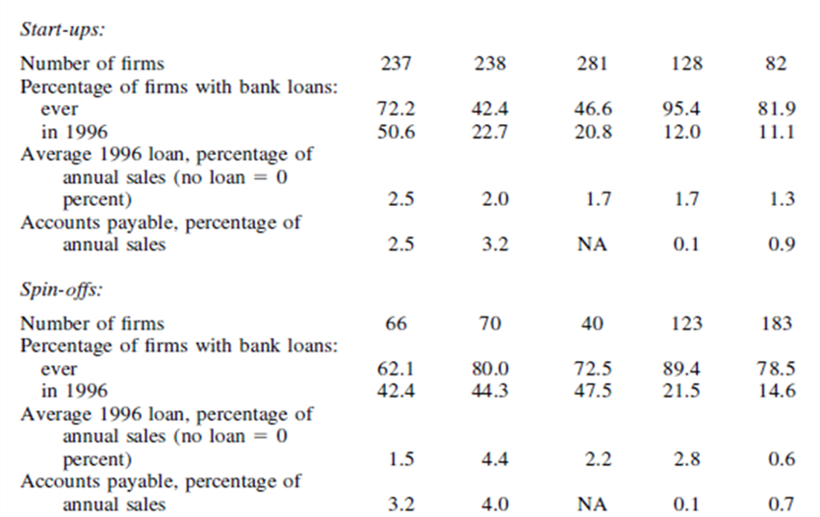
文献概述
数据处理
实证分析
文献总结
外部融资
表 4-外部融资的来源

Slide 15
实证分析

Slide 16


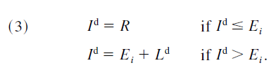
文献概述
数据处理
实证分析
文献总结
实证模型
I:一家企业的意愿投资水平是同时考虑行业和公司具体因素的函数。
π代表预期利润（敲诈勒索前），s代表被腐败官员或罪犯提取的利润，r^I代表企业家通过把公司利润对外投资所得的利率，r^L代表企业家借钱贷款的利率。
I^d为意愿投资水平，R代表再投资利润，L^d代表企业的贷款需求。
第i家公司愿意拿出现有利润再投资的数目为$E_{i}$

Slide 17


文献概述
数据处理
实证分析
文献总结
实证模型
在我们的数据中，我们使用明确的方式来测量π和s。在样本不同公司间$r^{I}$的差异会被归入国家/行业的控制变量中。

Slide 18
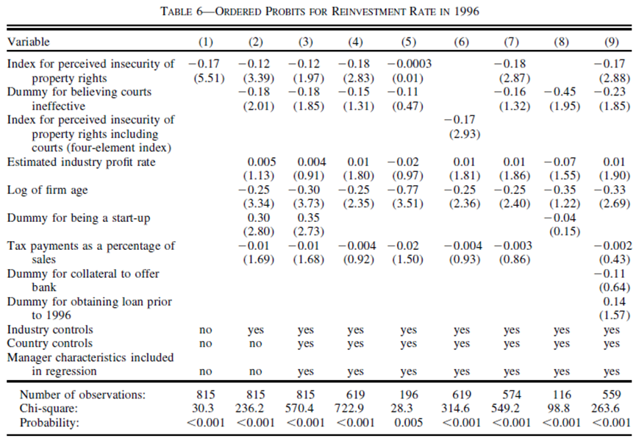
文献概述
数据处理
实证分析
文献总结
实证结果
表 6-1996年的再投资利率的有序probit模型结果

Slide 19
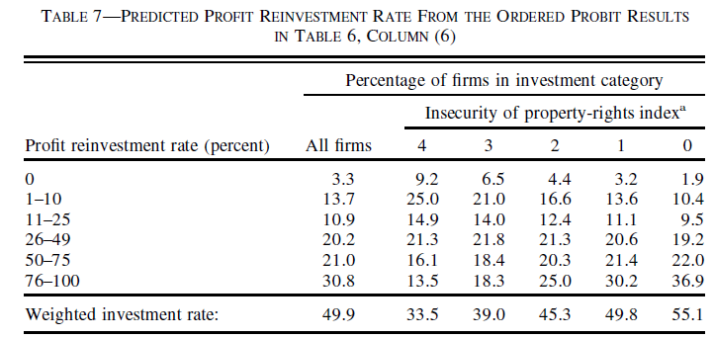
文献概述
数据处理
实证分析
文献总结
实证结果
表 7-预测的利润再投资率——来自表6中有序probit模型中的列6数据

Slide 20
文献概述
数据处理
实证分析
文献总结
实证结果

Slide 21
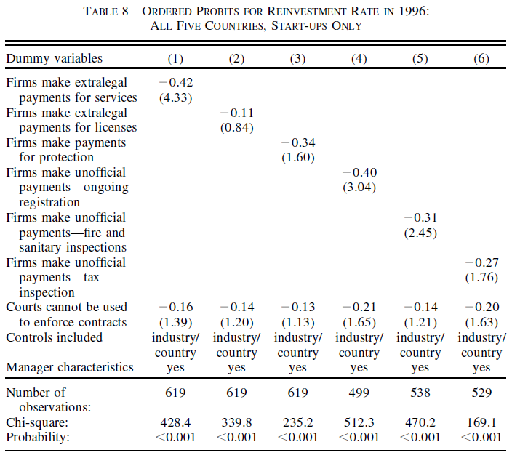
文献概述
数据处理
实证分析
文献总结
稳健性检验
表 8-1996年再投资利率的有序probits模型结果：以5个国家中的初创企业为样本

Slide 22
文献总结

Slide 23
文献概述
数据处理
实证分析
文献总结
不足之处
1.文献假设产权对公司的投资决策是外生的，但至少有两个理由说明这可能不是个有效假设。
①更高的投资率可能导致更安全的产权
②较高的再投资率和更安全的产权可能都反映了管理者回答人的乐观情绪的可能性，管理者也可能通过说明产权的不安全性来试图证明他们不愿意来投资
2.回归系数可能低估了产权不安全的影响。
①我们的样本中忽略了失败的企业和潜在的被进入门槛拦住的公司，这两个都反映了产权的不安全性。
②由于我们的回归主要看企业的边际投资决策在现有活动曲线的决定因素，我们不能排除接受部门间失真的可能。（比如安全性低的行业被企业家们回避了，某一因素易受产权安全影响，那么这一因素密集型的行业也会受影响）

Slide 24
文献概述
数据处理
实证分析
文献总结
结论
1.公司的投资受产权安全感影响
①国家层面看：俄罗斯和乌克兰的再投资率比波兰、罗马尼亚、斯洛伐克低，其法院信任度较低，产权较不安全。
②公司层面看：那些具有最低安全性产权的企业家利润再投资率32%，具有最高安全性产权的企业家利润再投资率高达56%。
2.到现在为止外部融资对私营企业的发展并不是绝对必要的，产权安全性对投资是必要也是足够（唯一）的。
①产权的不安全意味着公司投资的动机有限。
②在所有这些转型期经济体中的早期进入者的高利润意味着只要公司想要就能实现投资。
3.虽然企业在我们调查的时间内对外部融资的需求不大，当这些经济体发展市场支持机构时他们将开始需要获得信贷。

Slide 25
THANKS

